Slide 1
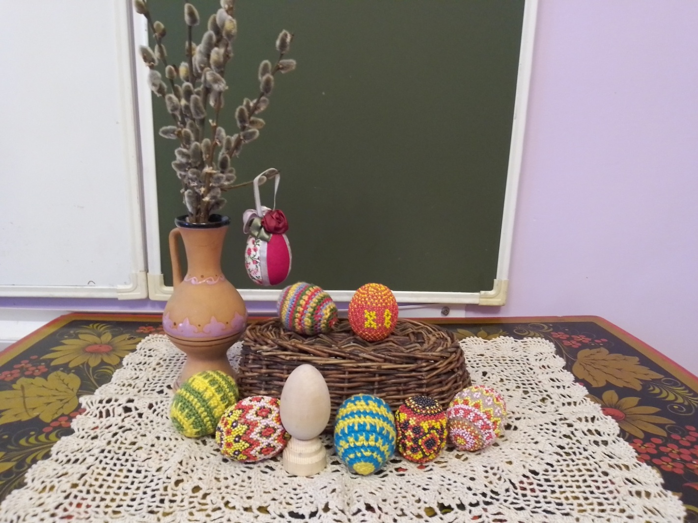
Мастер-класс для педагогов «Пасхальный декор. Украшаем яйца».
Громова Ольга Михайловна
Красноярский край, г. Заозерный, МБДОУ Детский сад «Звездочка», инструктор по физической культуре.

Slide 2
Воспитание трудолюбия и творчества у детей старшего дошкольного возраста.
Основные задачи:
*Научить детей мастерству, вызвать у них интерес к творчеству, пробудить желание творить самостоятельно
*Формирование у старших дошкольников практических трудовых навыков, творческой активности
*Воспитание художественного вкуса

Slide 3
Цель:
Знакомство с народными ремеслами, видами декоративно-прикладного искусства
Знакомство и экспериментирование с новыми материалами и их свойствами
Развитие моторных способностей через овладение ручными многообразными операциями
Формирование умений выстраивать последовательность создания поделки

Slide 4
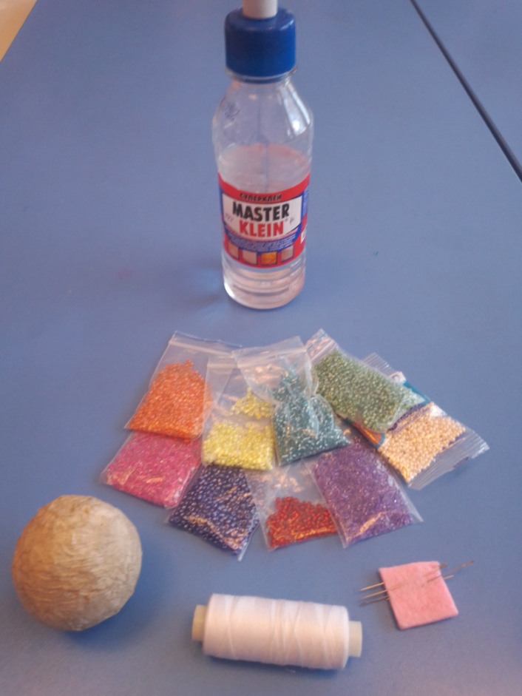
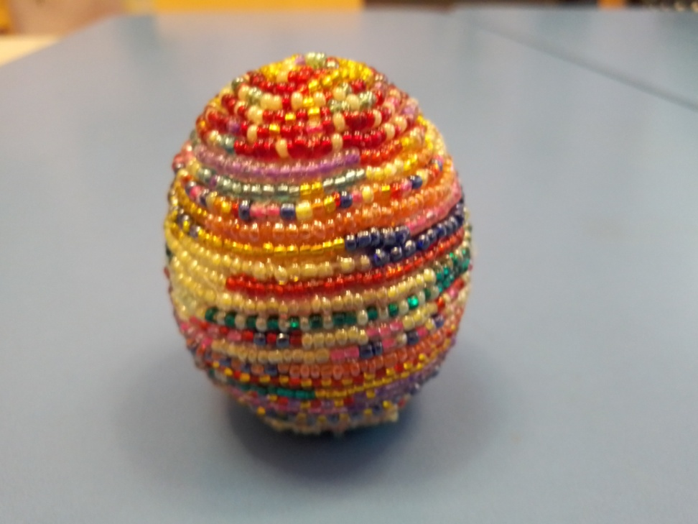
Материалы и инструменты для изготовления бисерного яйца
Бисерное яйцо
Бисер разного цвета, нитки, тонкая иголка, заготовка для работы-яйцо (деревянное,пластиковое или папье-маше), клей ПВА, «Момент» или «Мастер-клей».

Slide 5
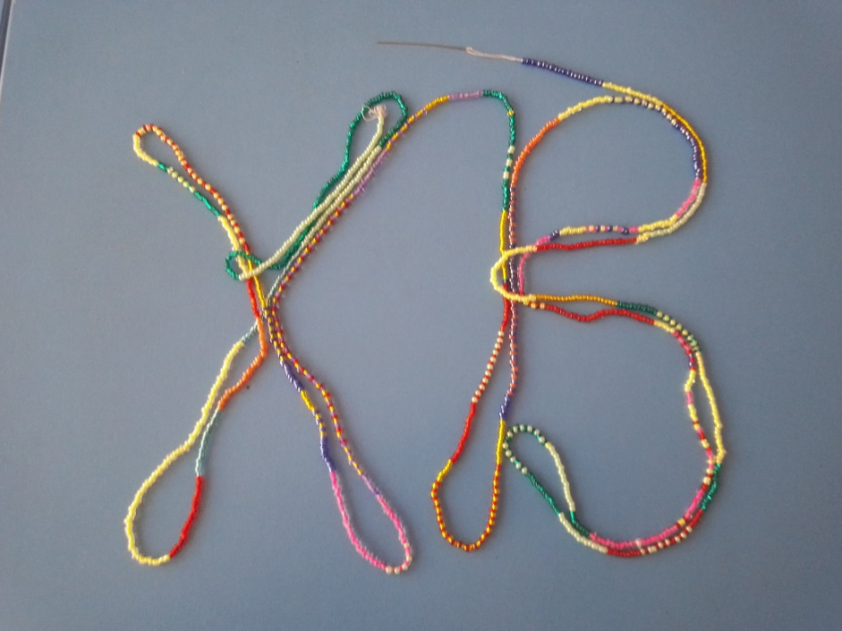
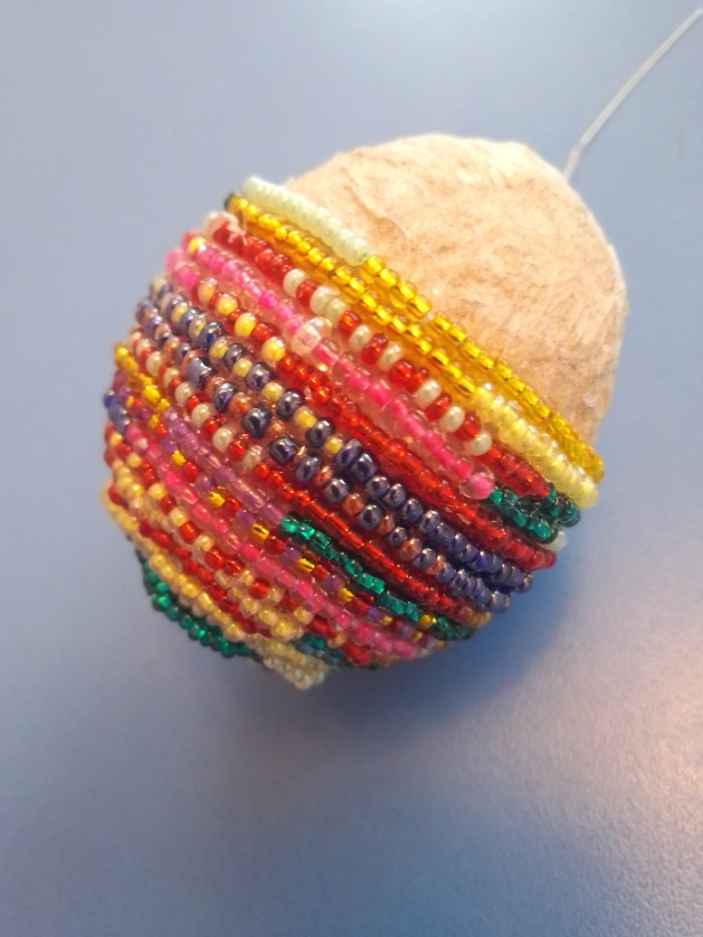
Выполнение работы
Необходимо взять достаточно длинную (не менее 3 м длиной) нитку в 2-3 сложения ( чтобы каждая бисерина плотно «сидела» на нитке). Нанизать бисер в любом порядке. Оставить свободный отрезок нити, чтобы регулировать нитку по длине.
Наклеить нитку на заготовку, укладывая витки спирали плотно друг к другу. Использовать для наклеивания клей ПВА или «Момент». Заготовку лучше предварительно окрасить в тон используемому бисеру.

Slide 6
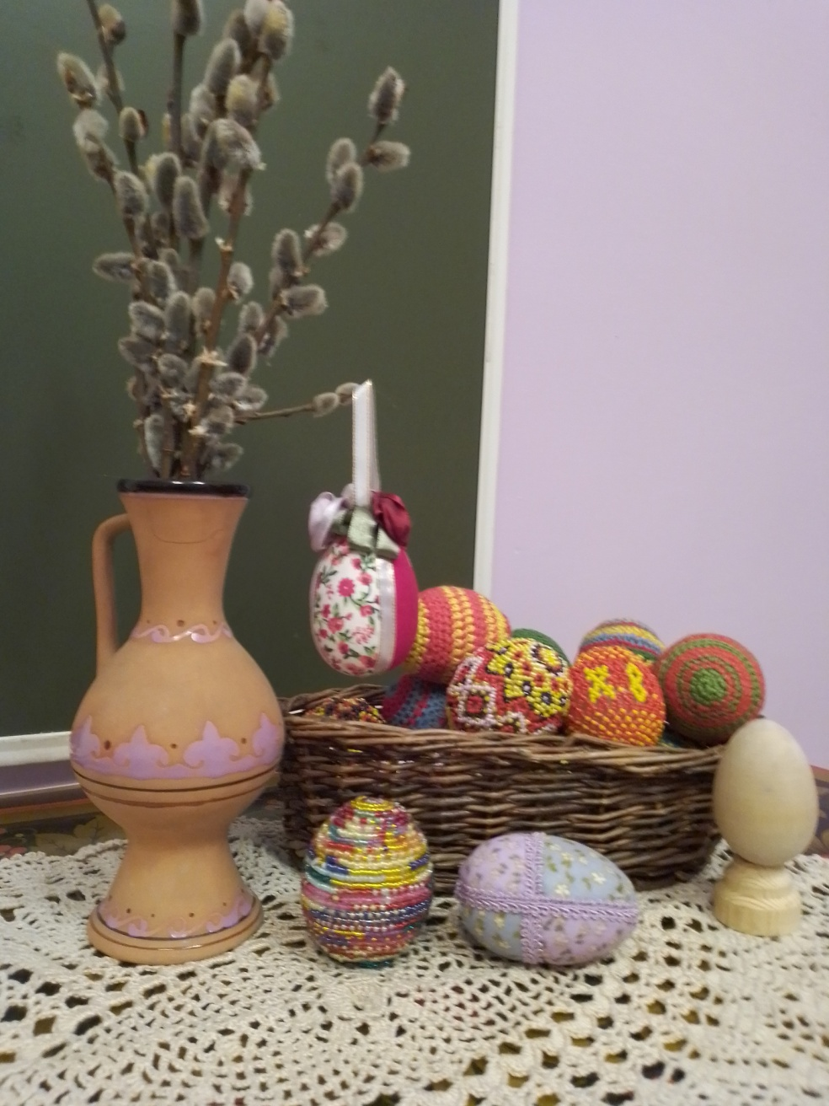

Slide 7
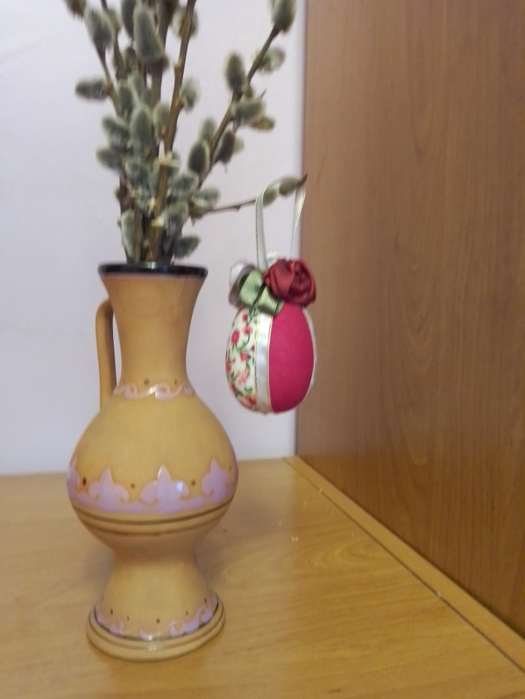
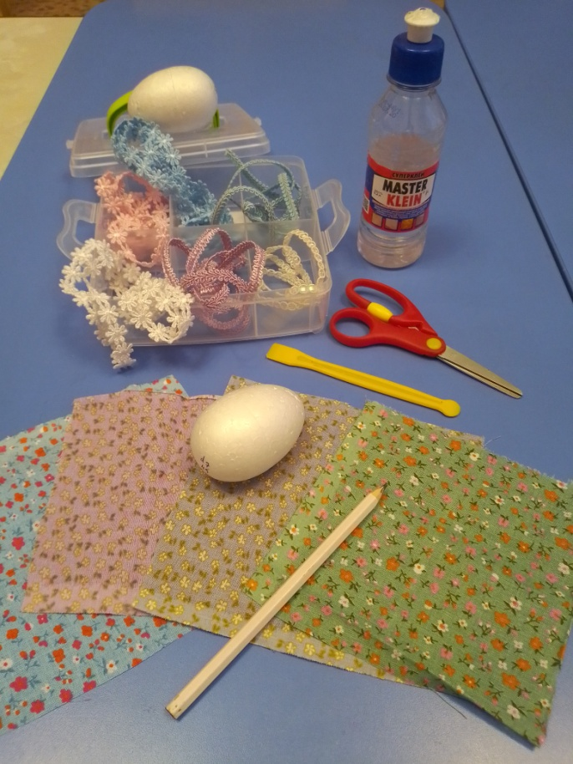
Материалы и инструменты для изготовления текстильного яйца на основе формы из пенопласта.
Текстильное яйцо
Карандаш, ножницы, стека, заготовка для работы-яйцо из пенопласта, «Мастер-клей», кусочки ткани (желательно с мелким рисунком) и однотонного цвета, тесьма, кружево и т.п. для оформления готовой работы.

Slide 8
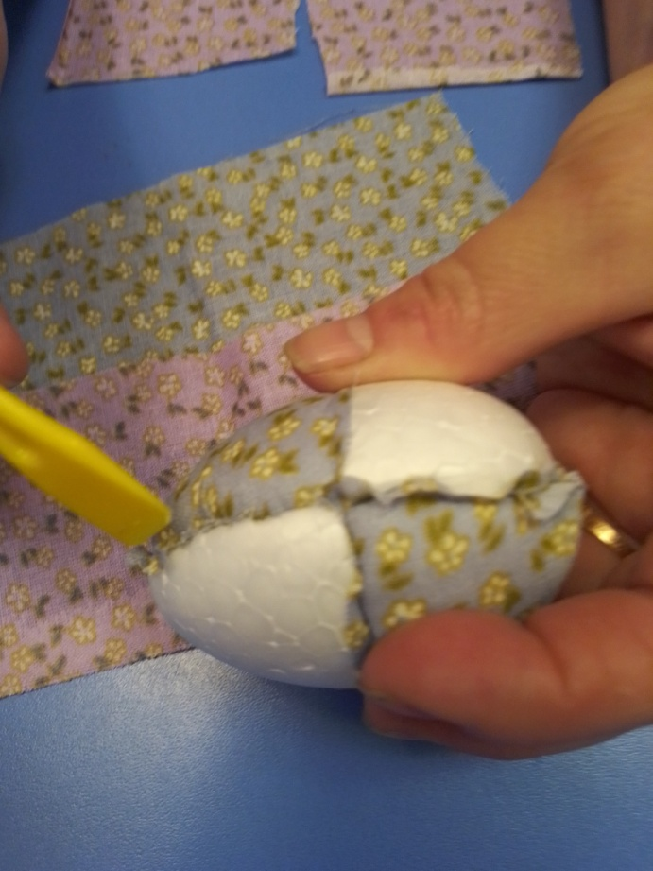
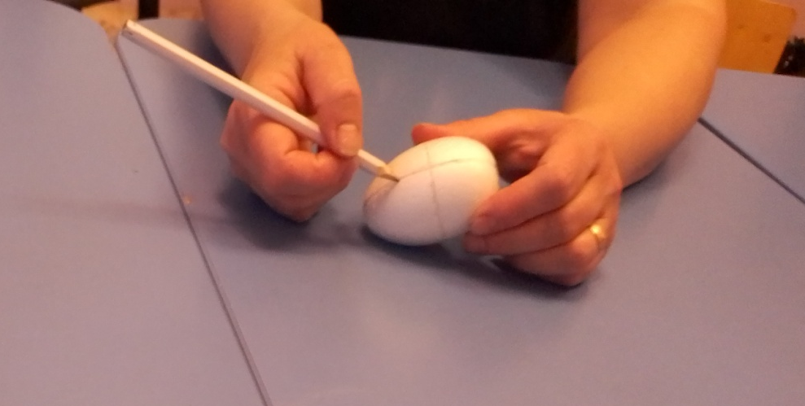
Выполнение работы
С помощью стеки углубляем ткань по нарисованному карандашом контуру, постепенно заполняя всю основу.
Карандашом рисуем «сектора» для заполнения тканью. Форма «сектора» может быть разной: ромб, «дольки», овал. Подбираем кусочки ткани по цветовой гамме, рисунку. Выбранную ткань прикладываем к «сектору», определяемся с необходимым размером для заполнения «сектора» с учетом припуска чуть больше величины самого «сектора».

Slide 9
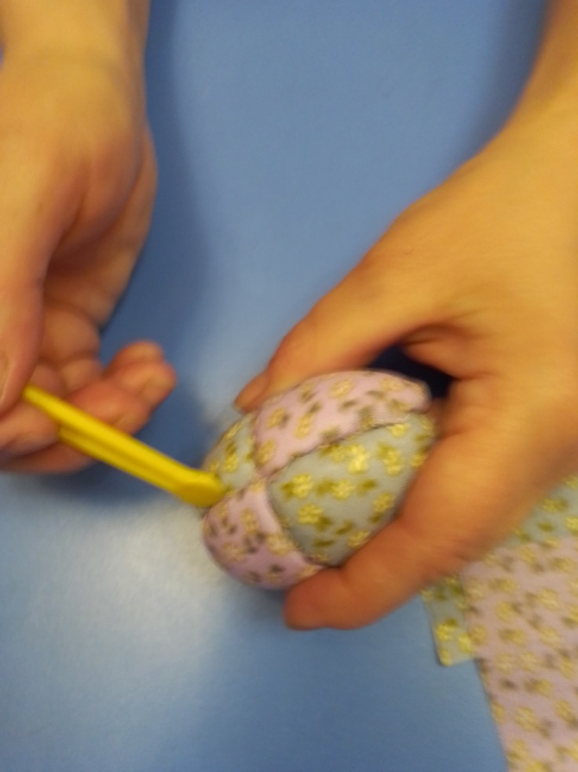
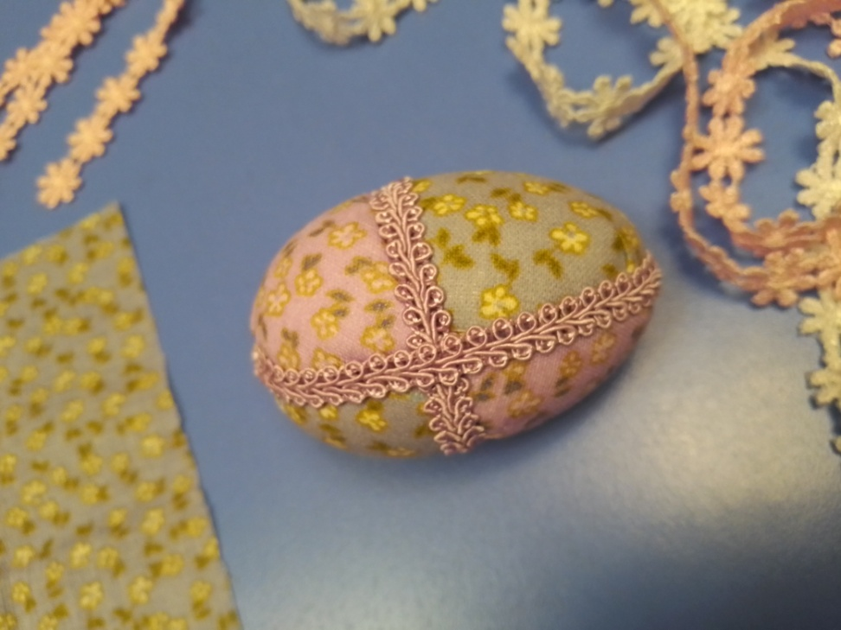
Заполнив всю основу, аккуратно срезать лишнюю ткань, выступающую за стыки.
На места стыков приклеить декоративный шнур или тесьму. По желанию можно сделать петельку и украсить яйцом пасхальное деревце.

Slide 10
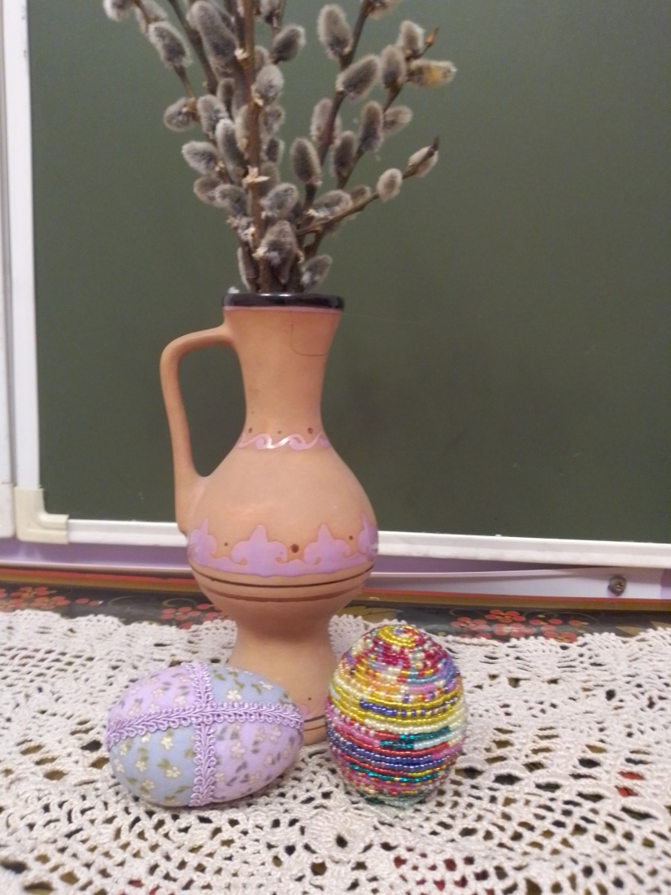
Бисерное яйцо и текстильное яичко в стиле «прованс» готовы!
Всем творческих успехов и вдохновения!

Slide 11
Результаты работы:
Старшие дошкольники приобретают навыки в работе с разными материалами
Дети учатся планировать процесс создания поделки
Непосредственное изготовление поделки постепенно перерастает в стремление самим придумывать и создавать образ, а затем воплощать его в материале

